Slide 1
Рекреационное хозяйство. Наука.
Сташкова Елена Валерьевна
Учитель географии
МБОУ г. Мурманск СОШ № 45

Slide 2
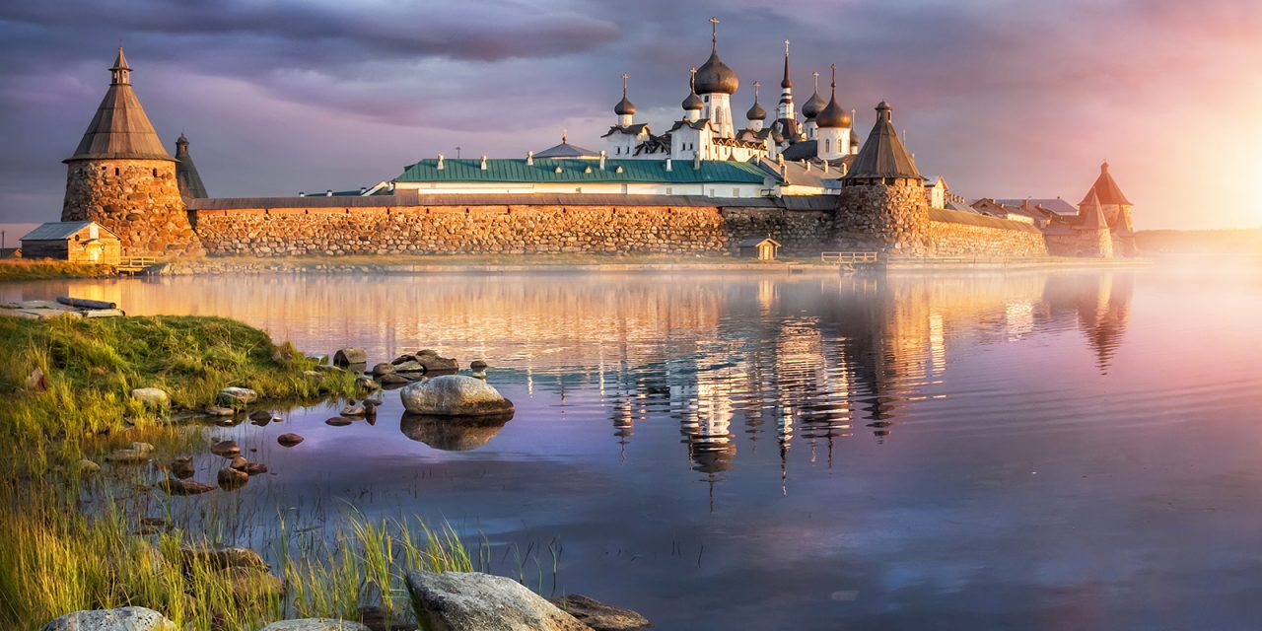
Главная задача РЕКРЕАЦИОННОГО ХОЗЯЙСТВА – обеспечение отдыха людей.

Slide 3
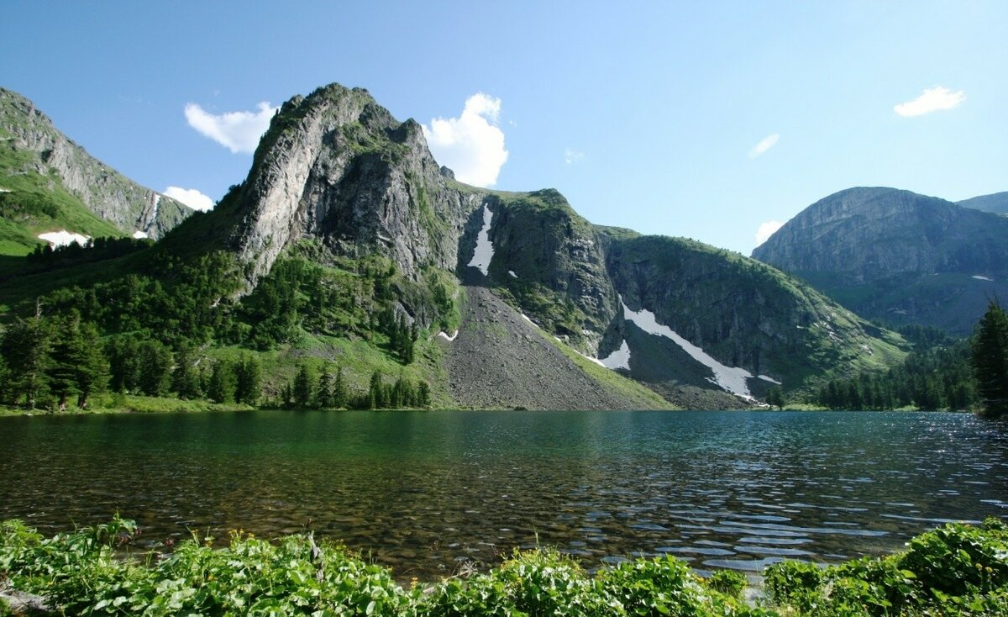
База для развития разнообразных видов туризма и отдыха
-разнообразный рельеф, климат, природные зоны;
-разнообразие рек и озер, источников минеральных вод и лечебных грязей;
-культурно-исторические памятники.

Slide 4
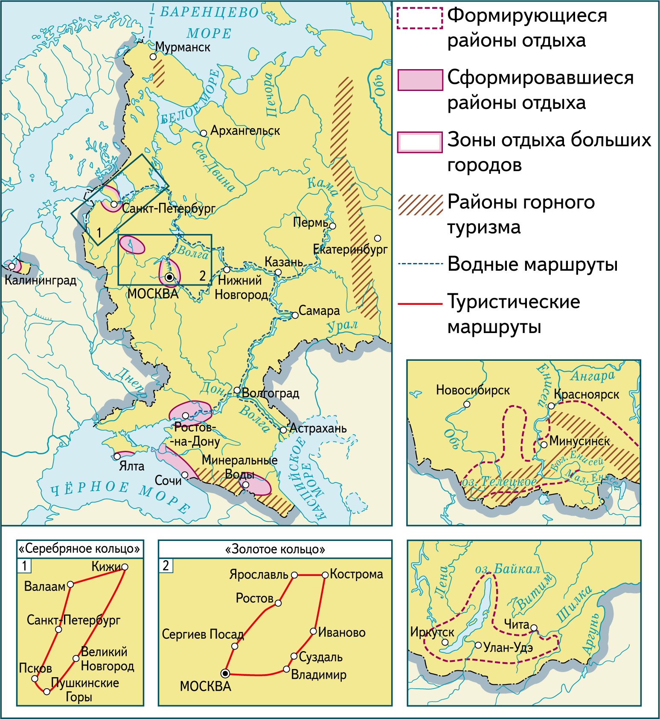
В России работает:
-около 2 тысяч санаторно-курортных учреждений;
-свыше 50 тысяч детских оздоровительных организаций;
-80% расположено в Европейской части России.

Slide 5
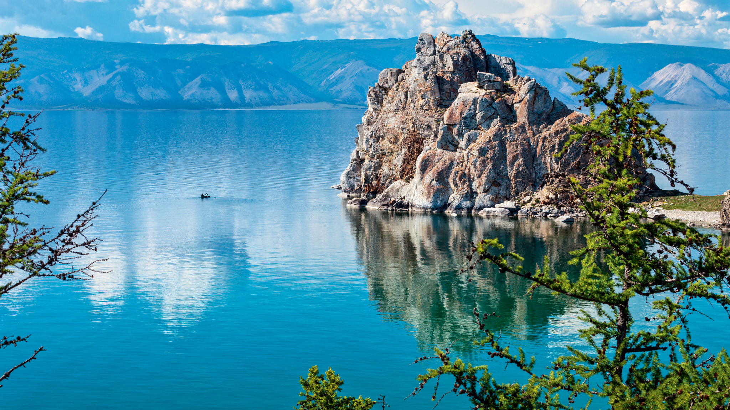
Санаторно-курортные и рекреационные районы включают в себя:
-дома отдыха и санатории:
-турбазы и детские оздоровительные лагеря;
-предприятия торговли и общественного питания;
-спортивные и культурные учреждения;
-развитая транспортная сеть.
Рекреационные районы в основном образуются:
-на основе природных ресурсов и условий;
-около крупных городов;
-около ценных культурно-исторических объектов.

Slide 6
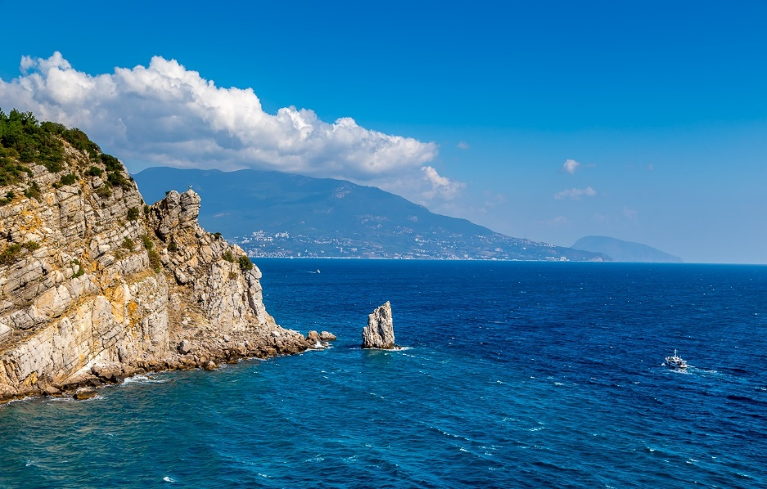
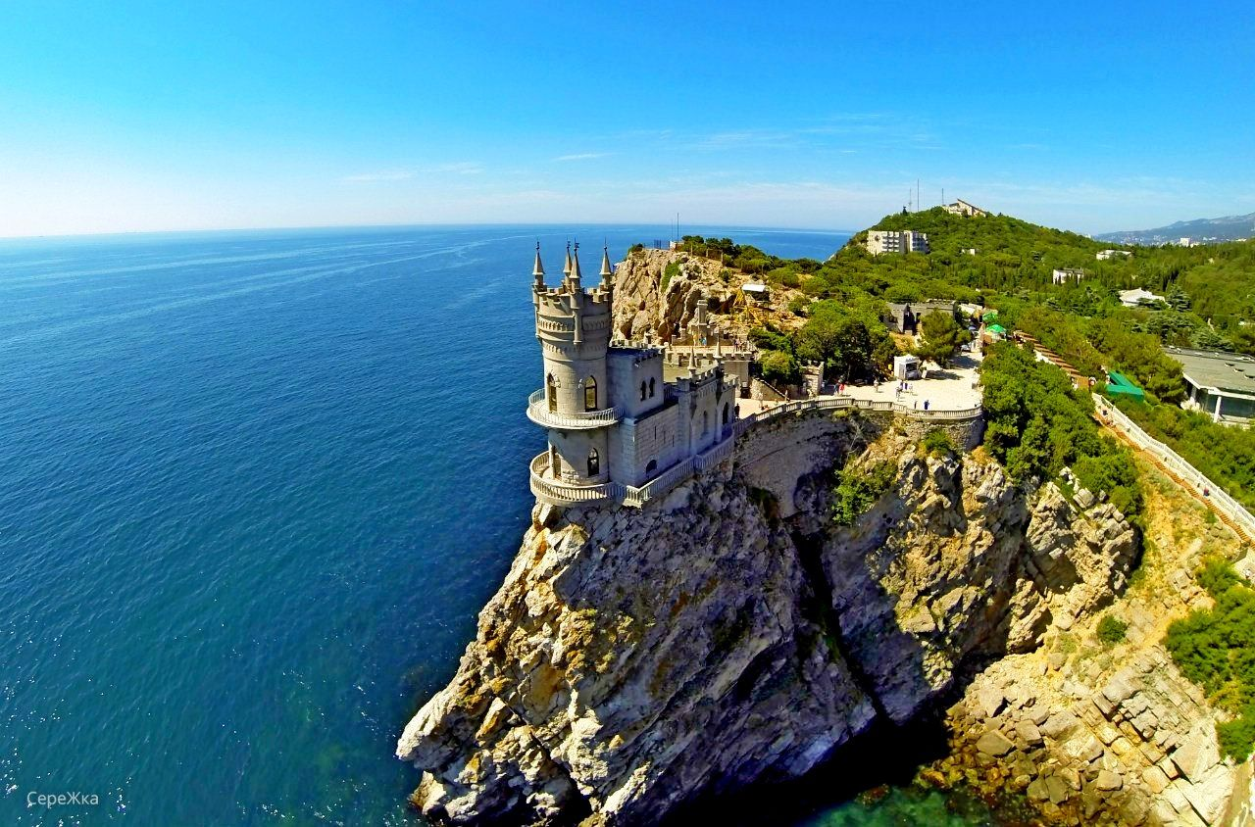
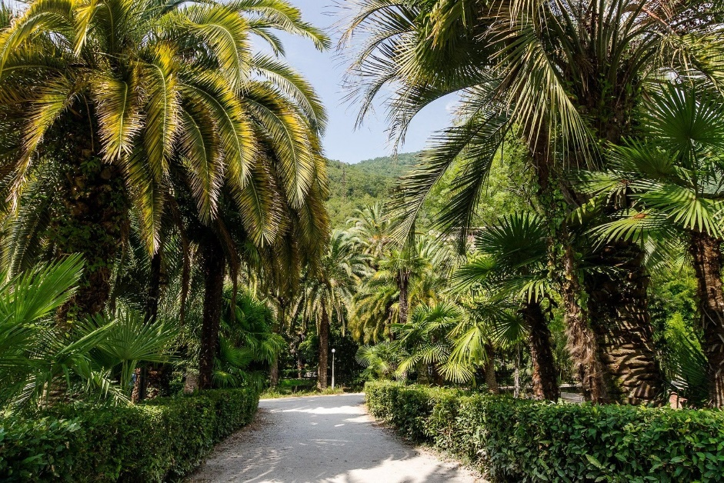
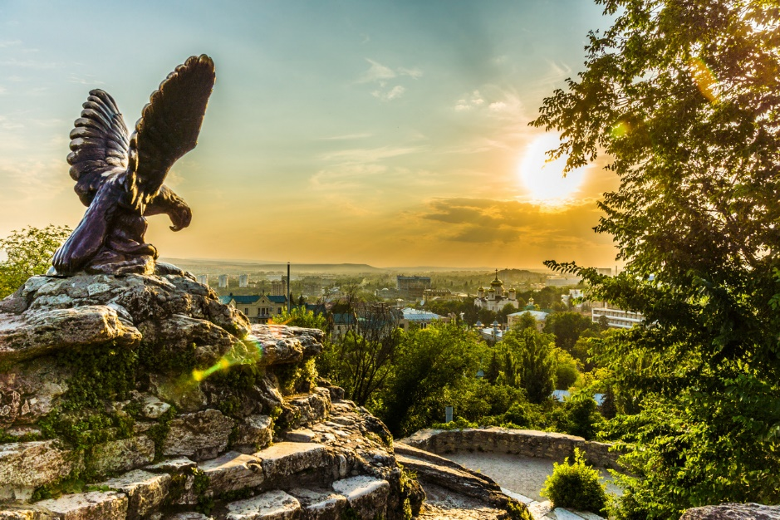
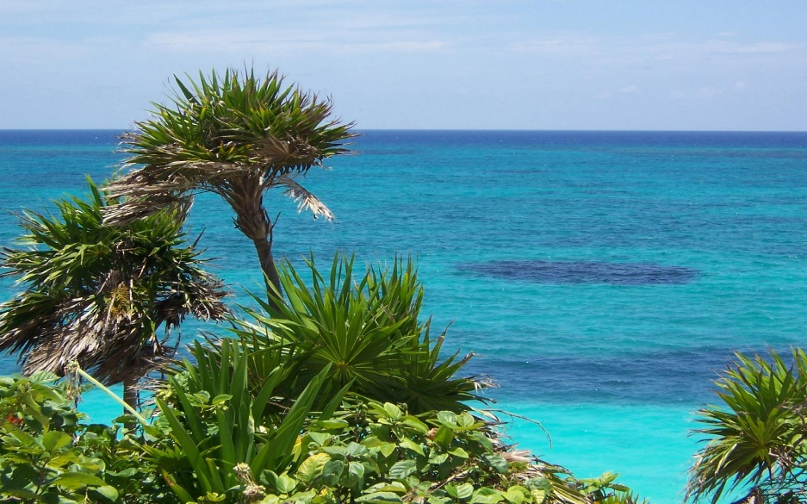
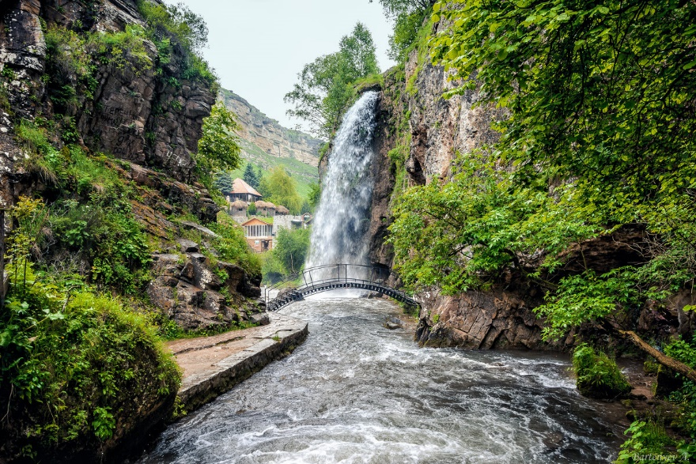
Давние рекреационные районы:
Сочи, Минеральные воды, Южный берег Крыма.
Формируются и новые рекреационные районы.

Slide 7
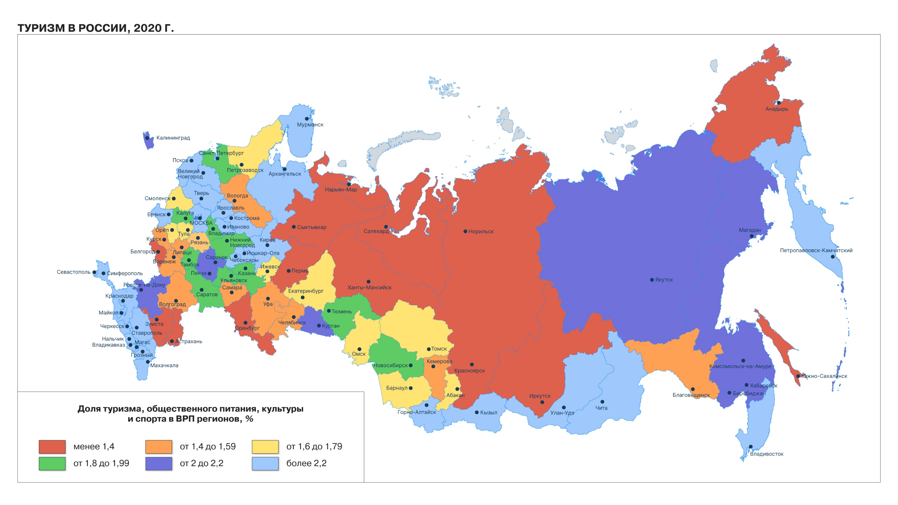

Slide 9
НАУКА – это особая форма деятельности человека, которая занимается получением разнообразных знаний и их систематизацией.
Наука играет огромную роль в развитии экономики любой высокоразвитой страны.

Slide 10
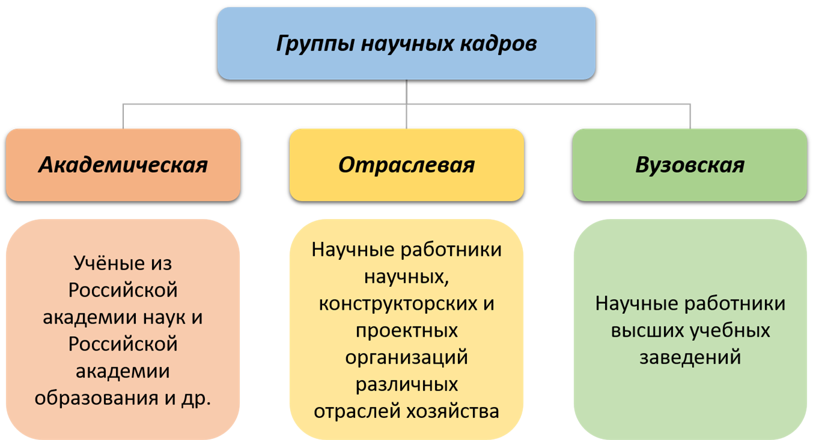
Научные кадры в нашей стране делятся на 3 основные группы
В России свыше 3500 исследовательских организаций

Slide 12
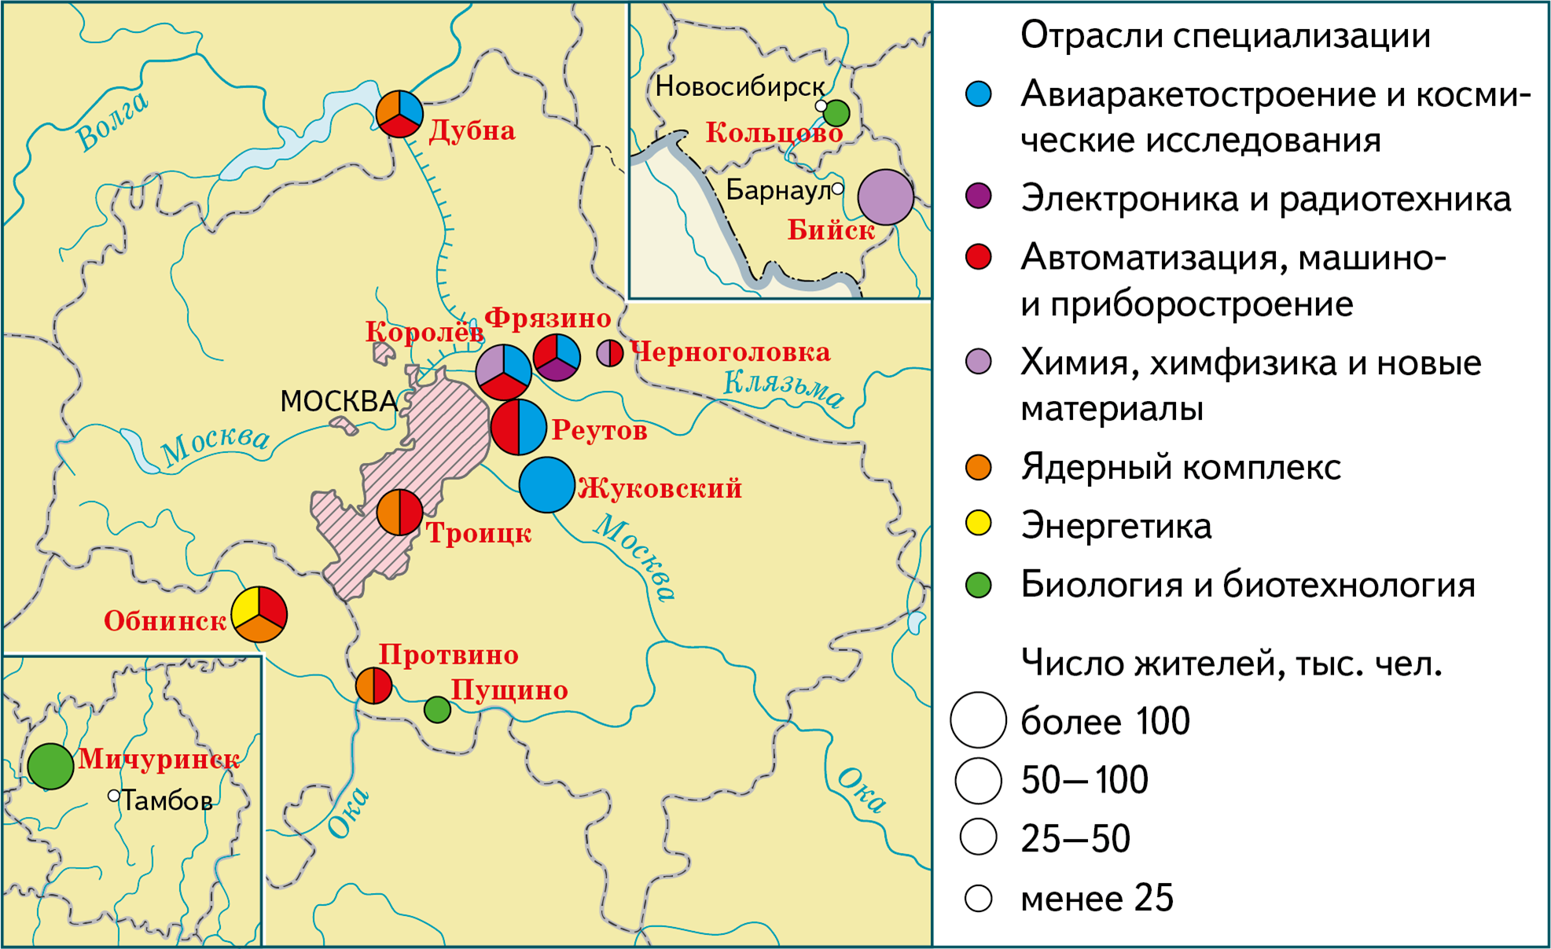
Наукограды России
Статус «Наукоград» имеют 13 городов

Slide 13
НАУЧНО-ПРОИЗВОДСТВЕННЫЙ КЛАСТЕР – группа организаций науки и производственных предприятий, которые находятся рядом и совместно осуществляют производство и реализацию определенной продукции.
В России формируется 25 инновационных кластеров.

Slide 14
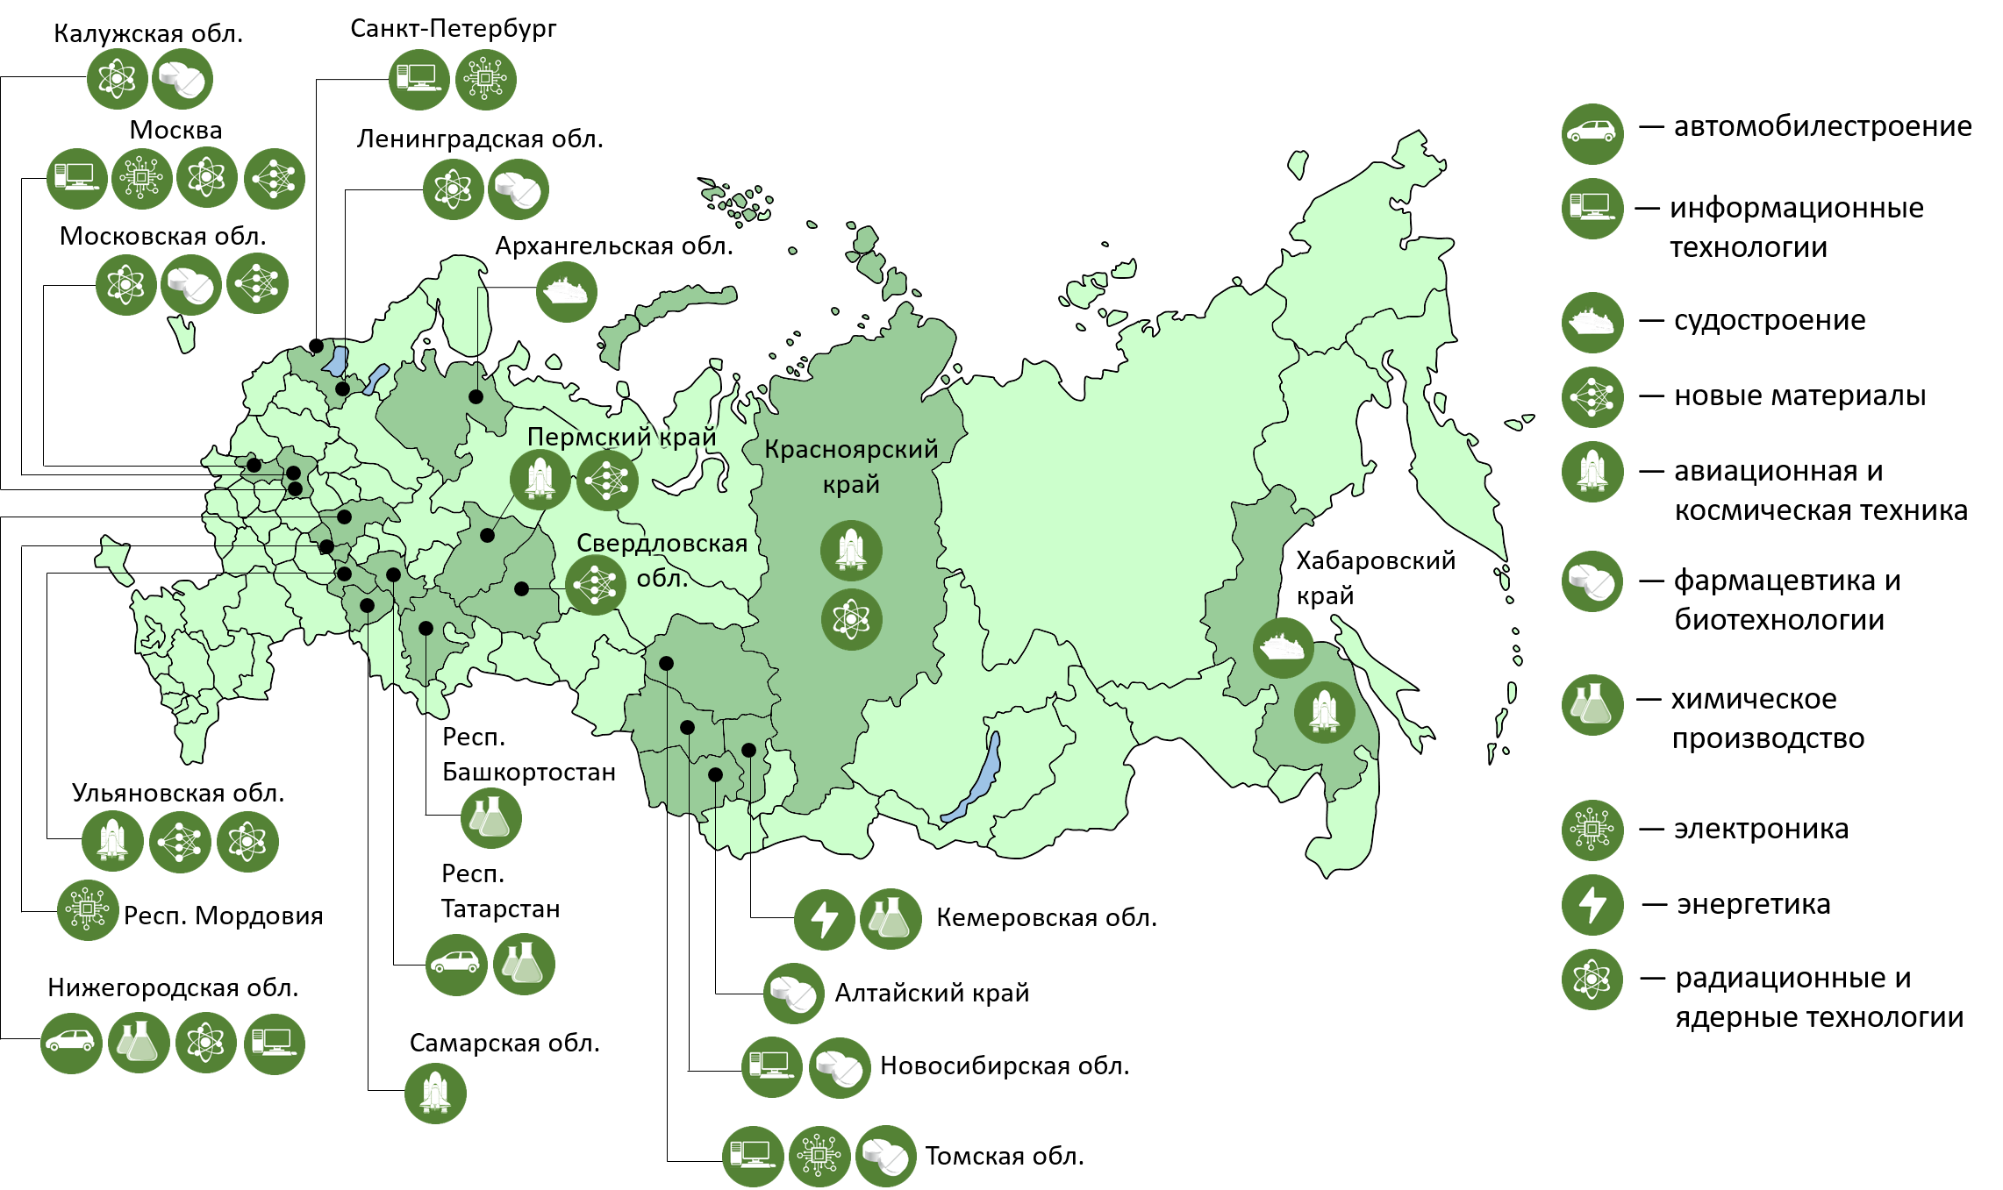
Научно-производственные кластеры России

Slide 15
Домашнее задание
Выучить записи в тетради

